Slide 1
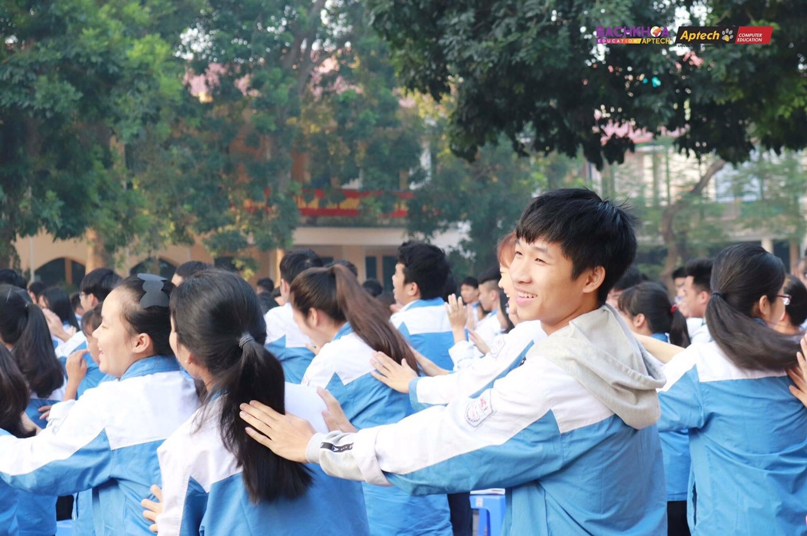
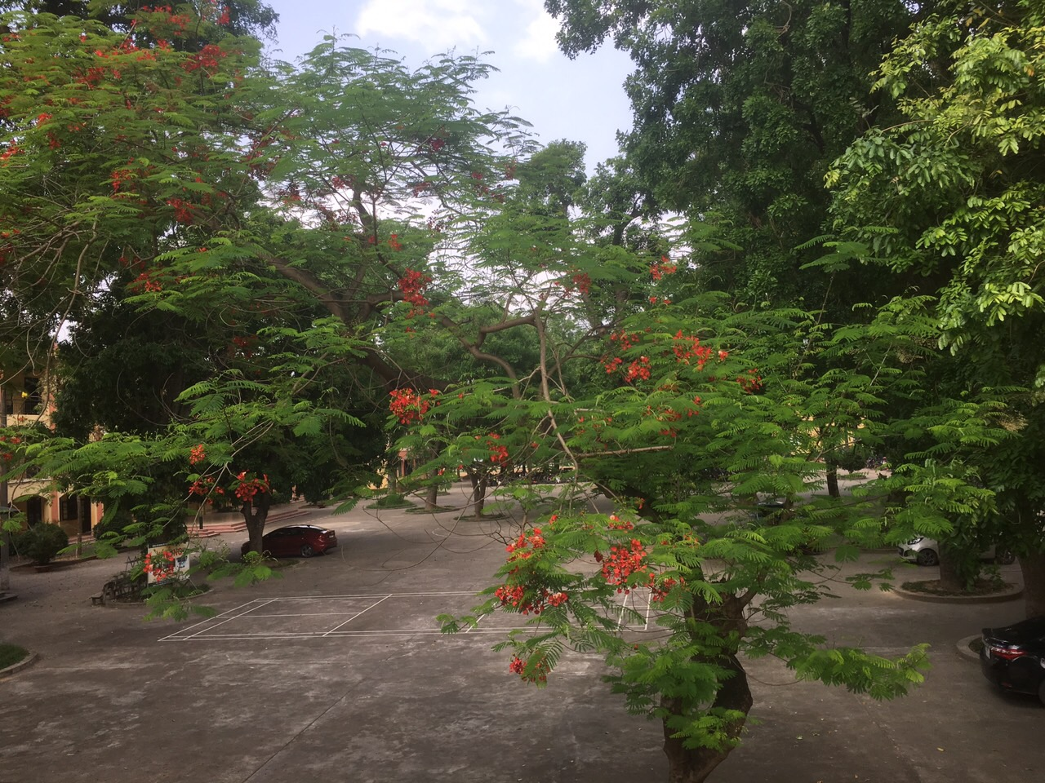
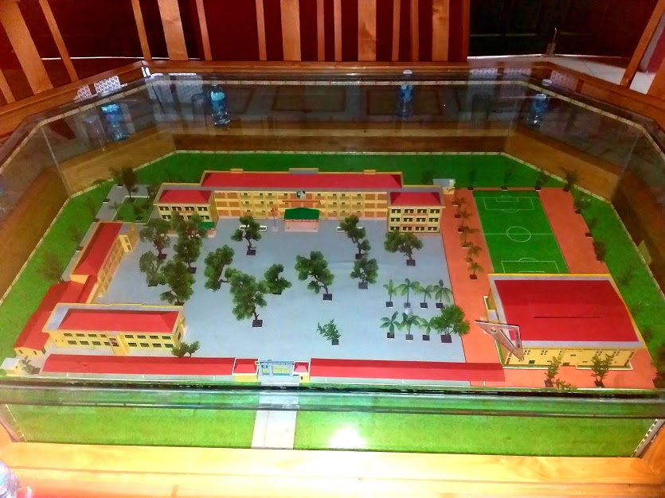
SỞ GDĐT HÀ NỘI TRƯỜNG THPT SÓC SƠN

Slide 2
NĂM HỌC 2018-2019
TỔNG SỐ HỌC SINH: 1688
Khối 12 có 12 lớp
TỔNG SỐ LỚP: 39
Khối 11 có13 lớp
Khối 10 có 14 lớp

Slide 3
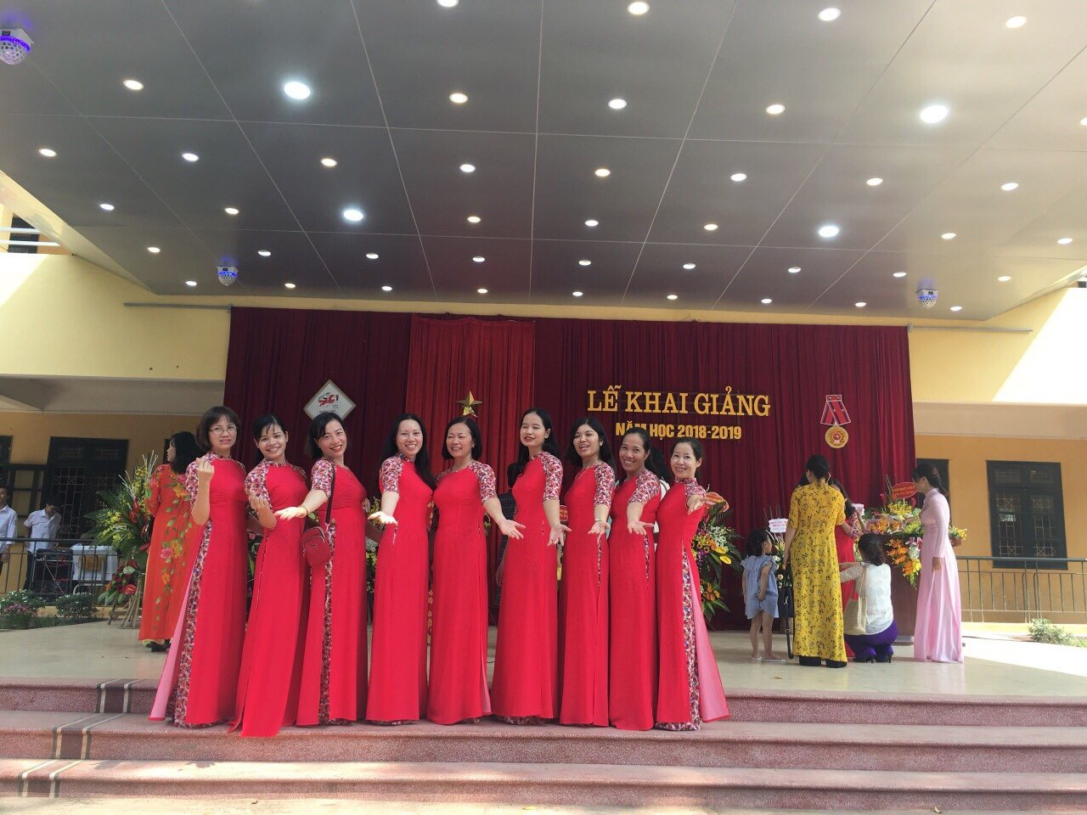
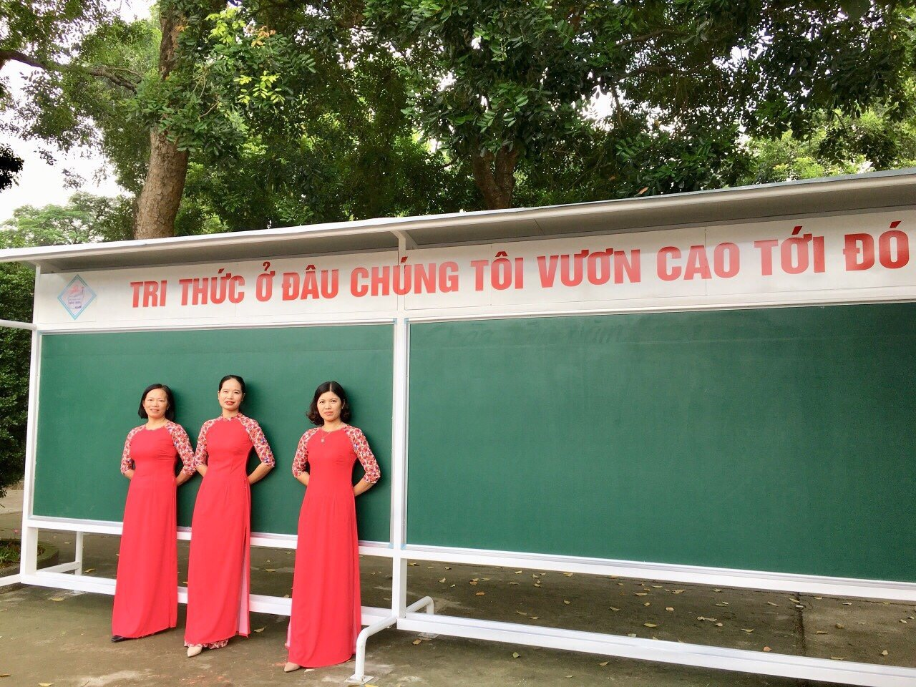
THUẬN LỢI
Cha mẹ học sinh luôn quan tâm và đồng hành cùng thầy và trò
Thầy cô giáo nhiệt tình, có trách nhiệm cao, tích cực đổi mới
Tập thể cán bộ giáo viên đoàn kết.
Học sinh luôn cố gắng học tập và rèn luyện.

Slide 4
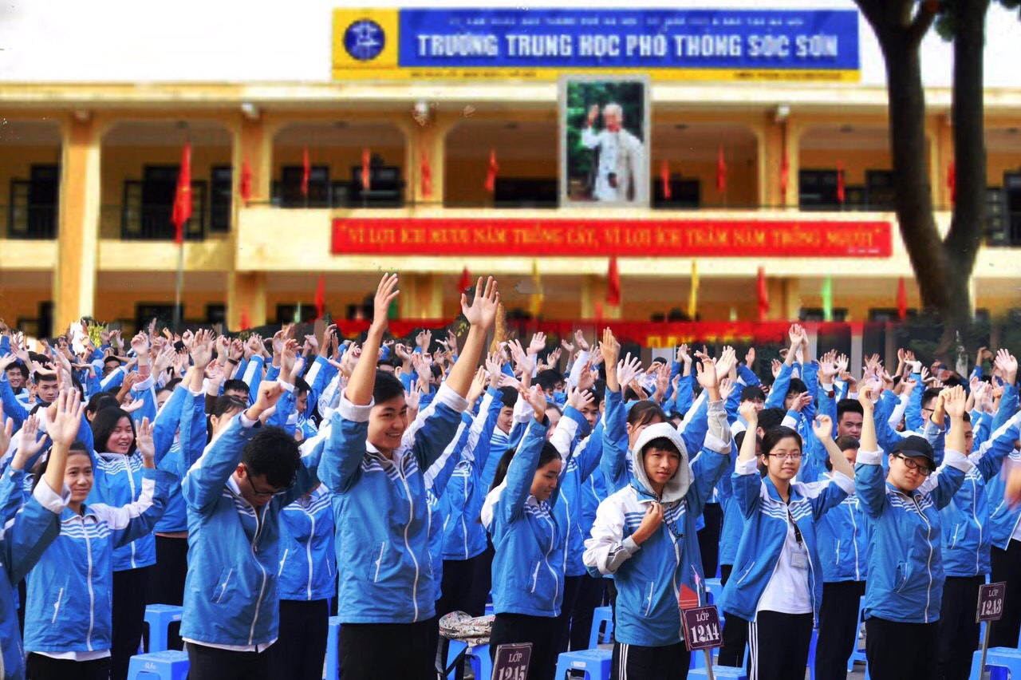
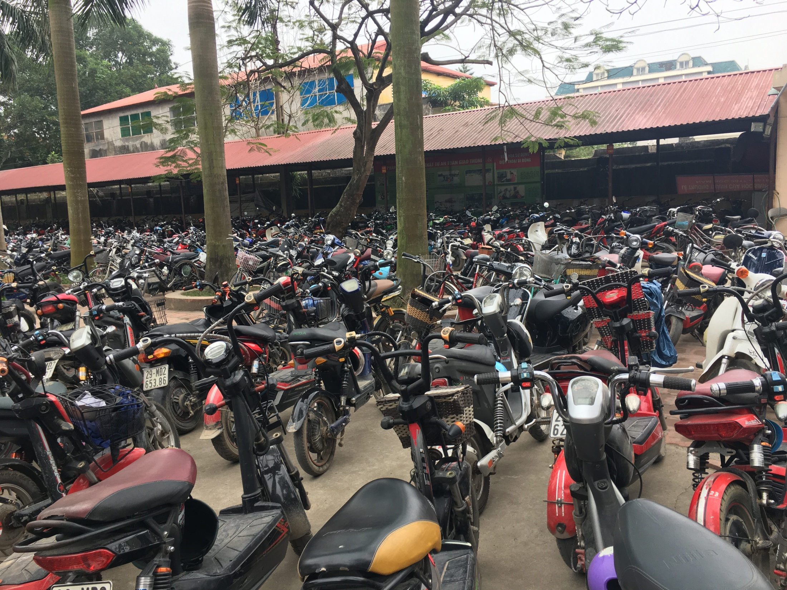
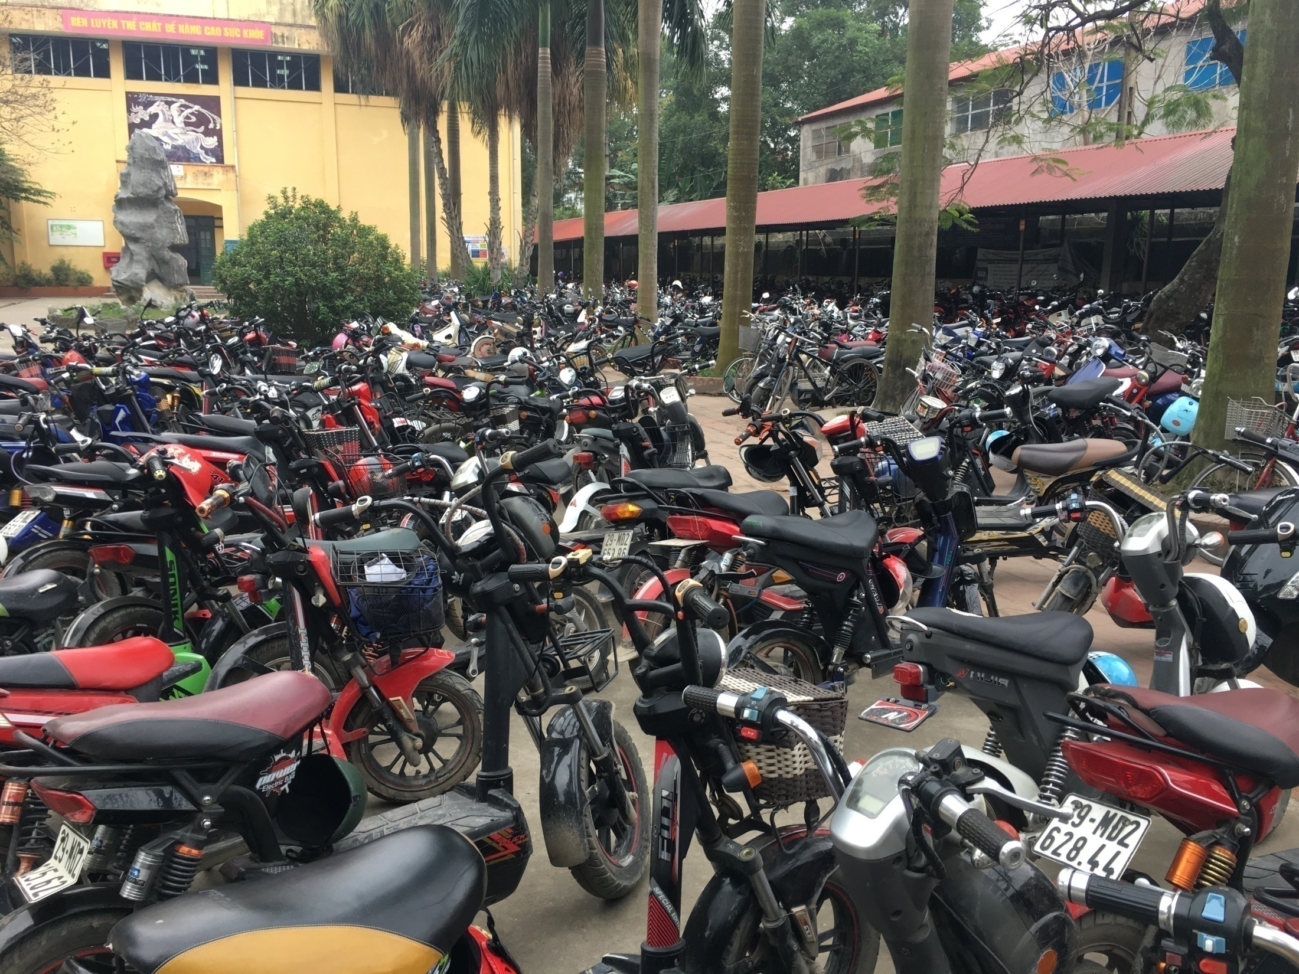
KHÓ KHĂN – THÁCH THỨC
Sĩ số học sinh đông, địa bàn rộng
Chịu nhiều tác động phức tạp từ môi trường xã hội
Cơ sở vật chất có nhiều hạng mục đã xuống cấp
Áp lực đổi mới giáo dục

Slide 5
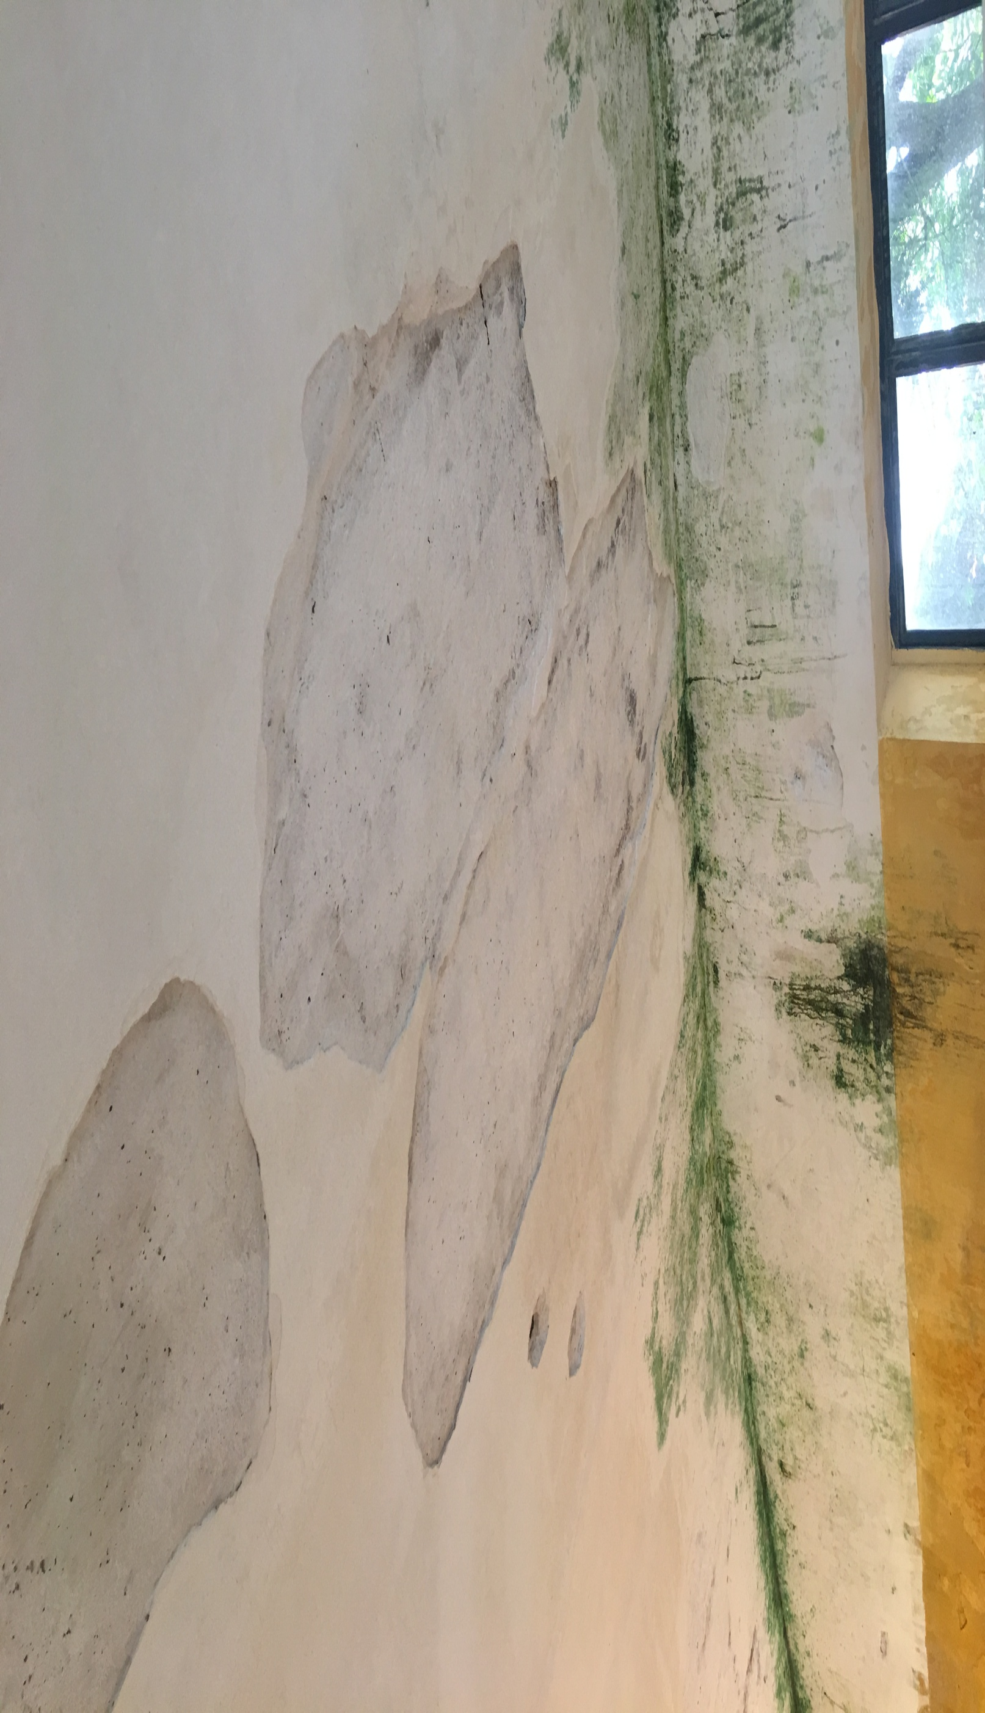
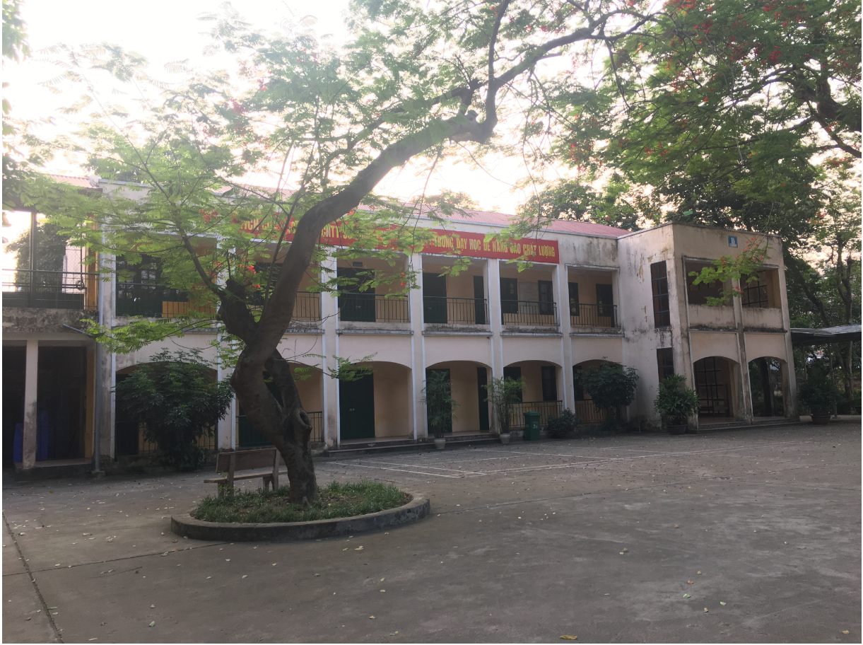
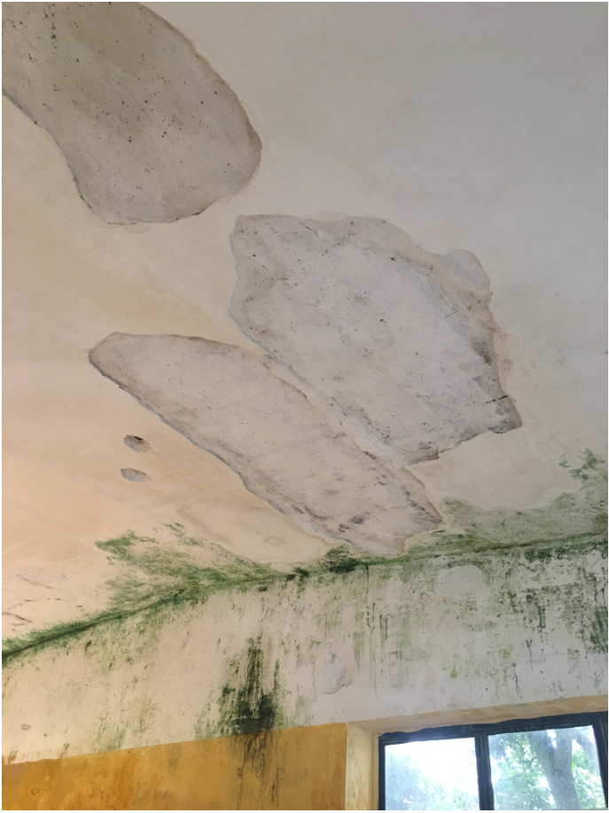
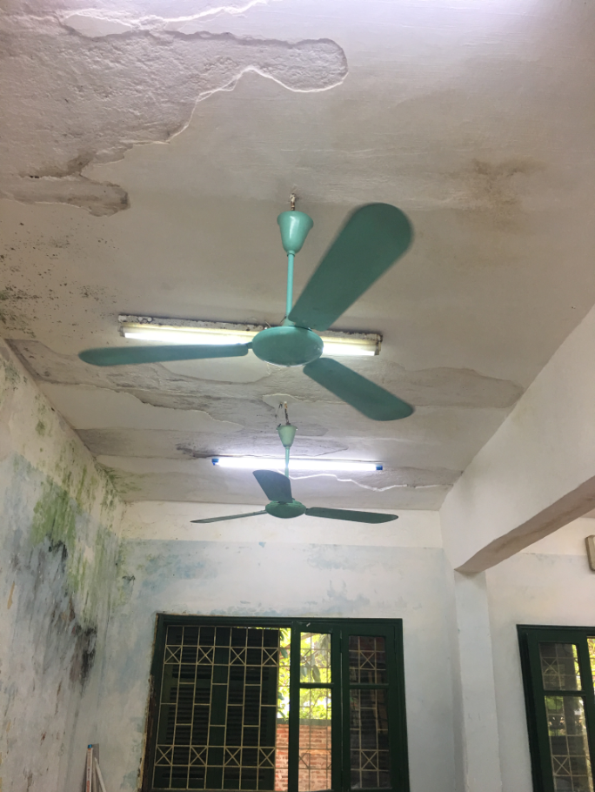
Khu nhà thí nghiệm thực hành

Slide 6
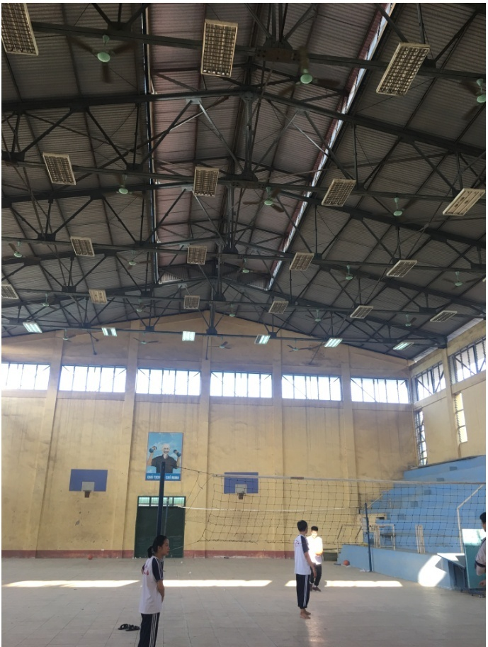
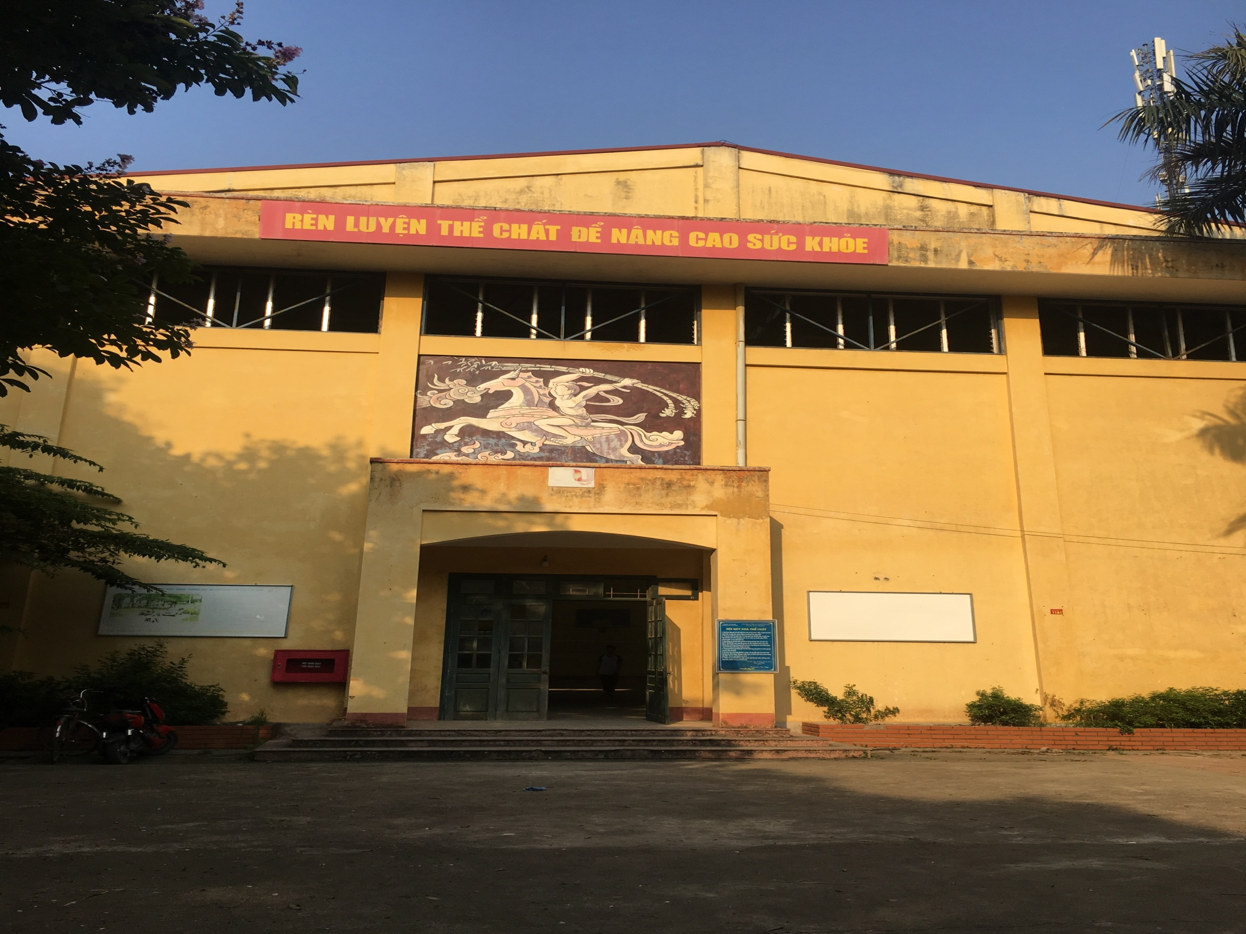
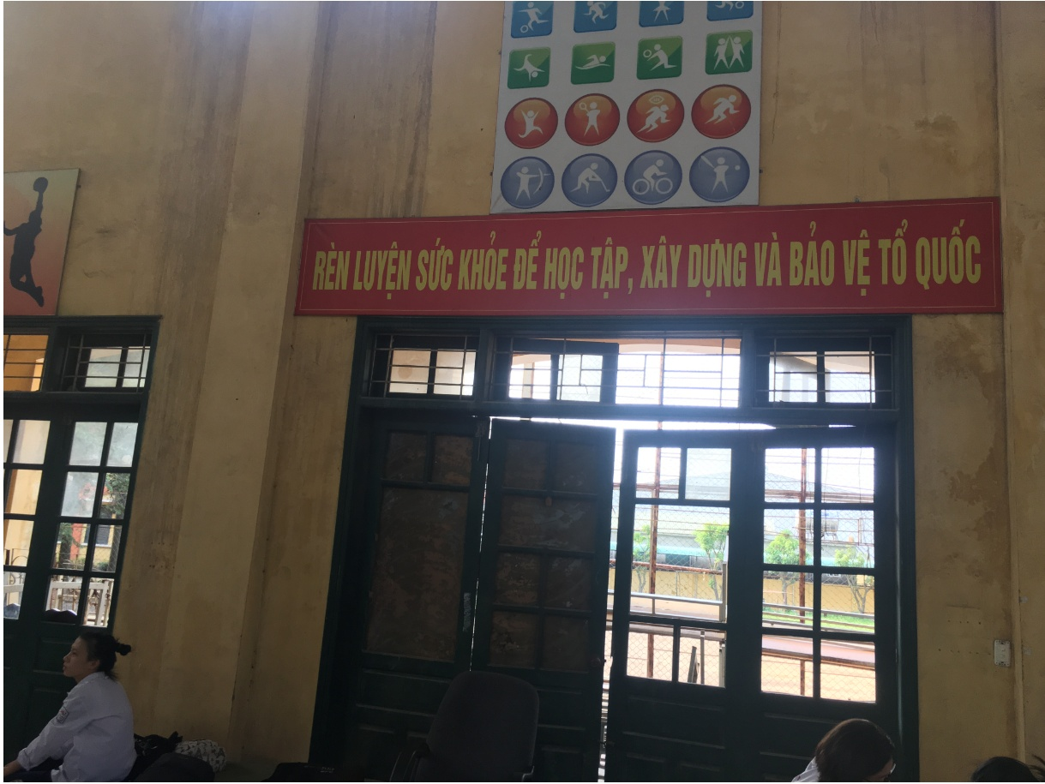
Nhà thể chất
Cửa và hệ thống đèn… đã hỏng

Slide 7
Các biện pháp chủ đạo để thực hiện nhiệm vụ năm học
-Đổi mới phương pháp giảng dạy, đổi mới công tác quản lý, đổi mới kiểm tra, đánh giá theo hướng phát triển năng lực học sinh
Phối hợp đồng bộ các lực lượng giáo dục trong và ngoài nhà trường để thiết lập kỉ cương trường học và nâng cao hiệu quả giáo dục học sinh.

Slide 8
Các biện pháp chủ đạo để thực hiện nhiệm vụ năm học
Học tập, nghiên cứu khoa học
Tổ chức nhiều hoạt động phát huy năng lực học sinh
Trải nghiệm sáng tạo
Văn hóa- thể thao

Slide 9
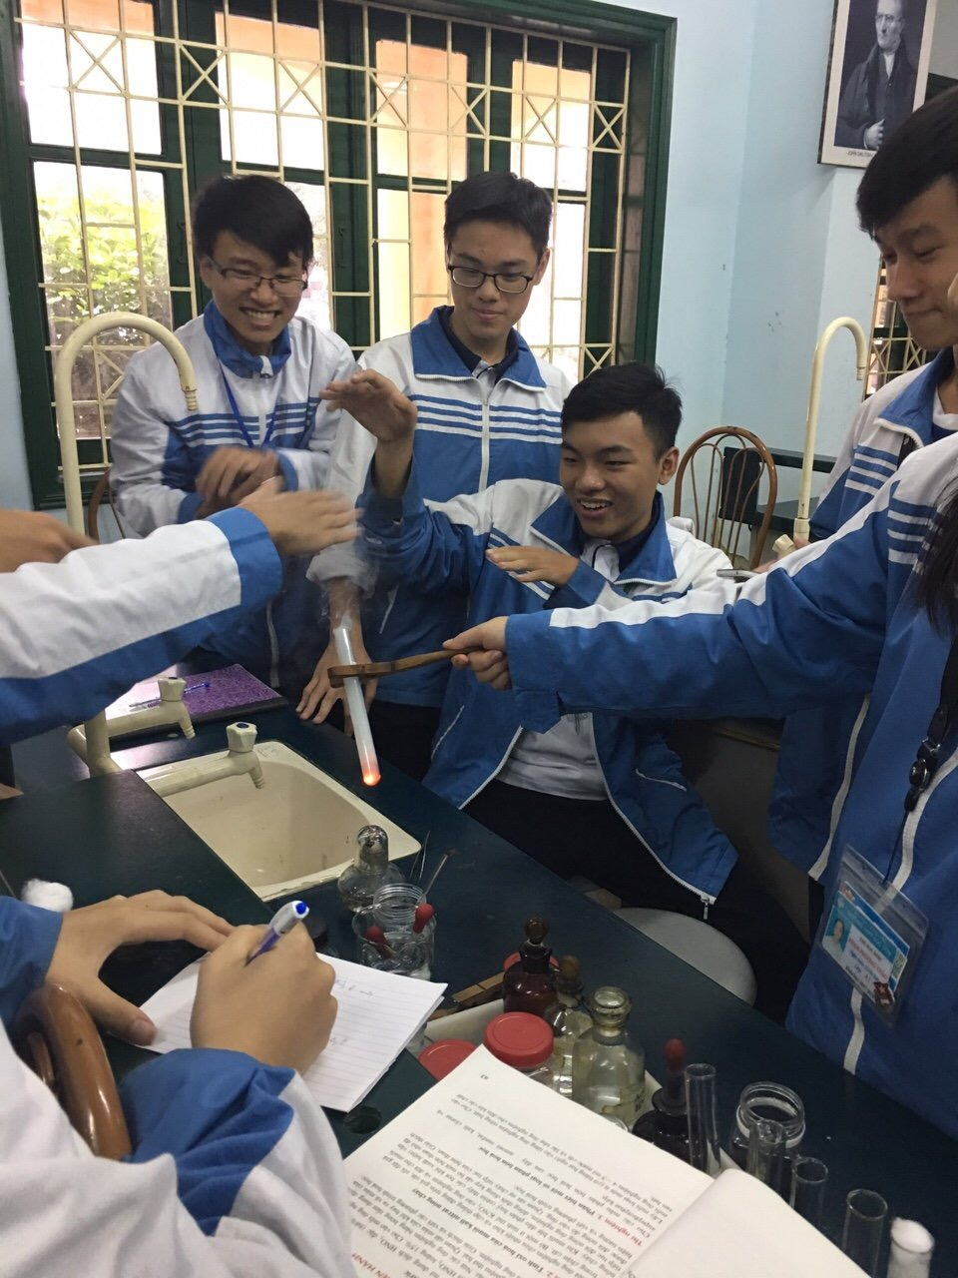
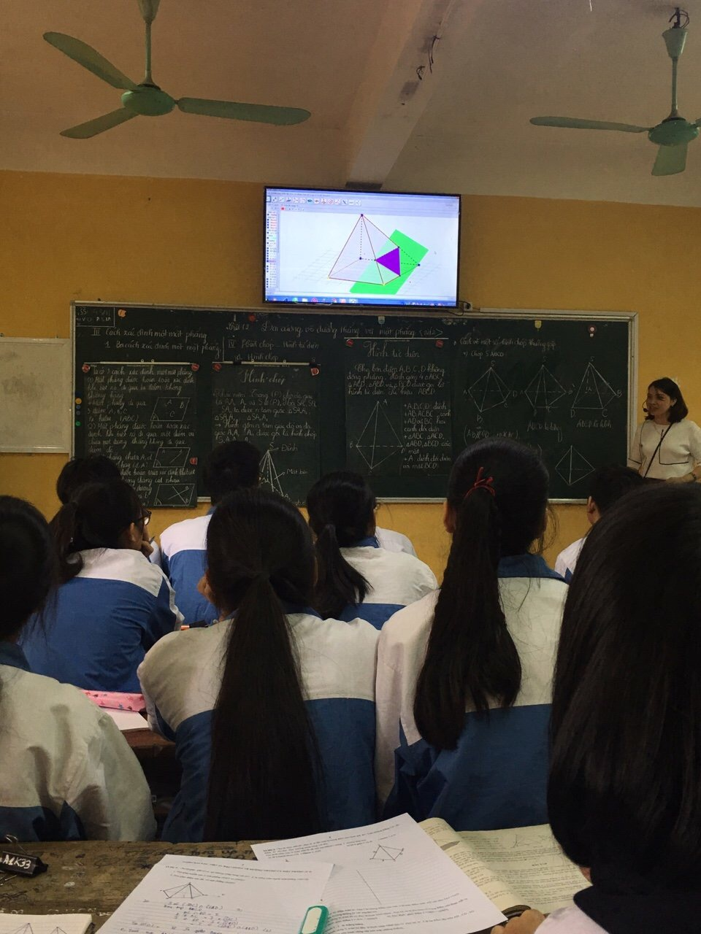
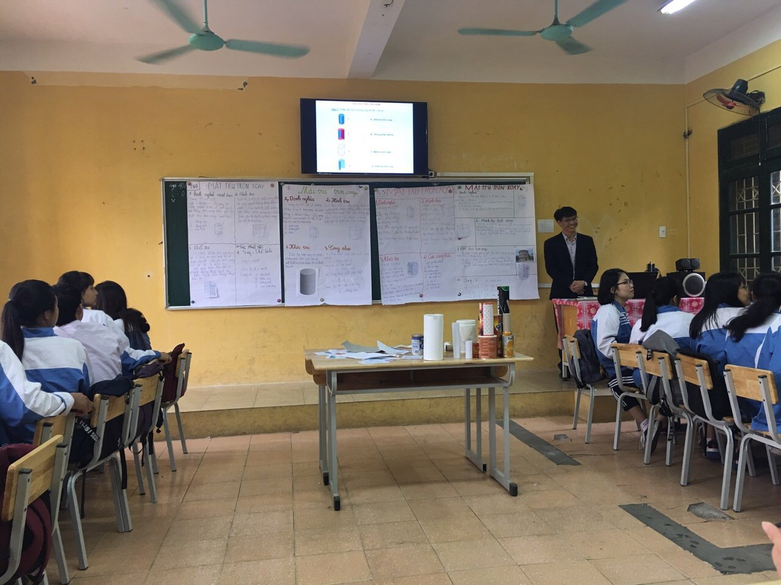

Slide 10
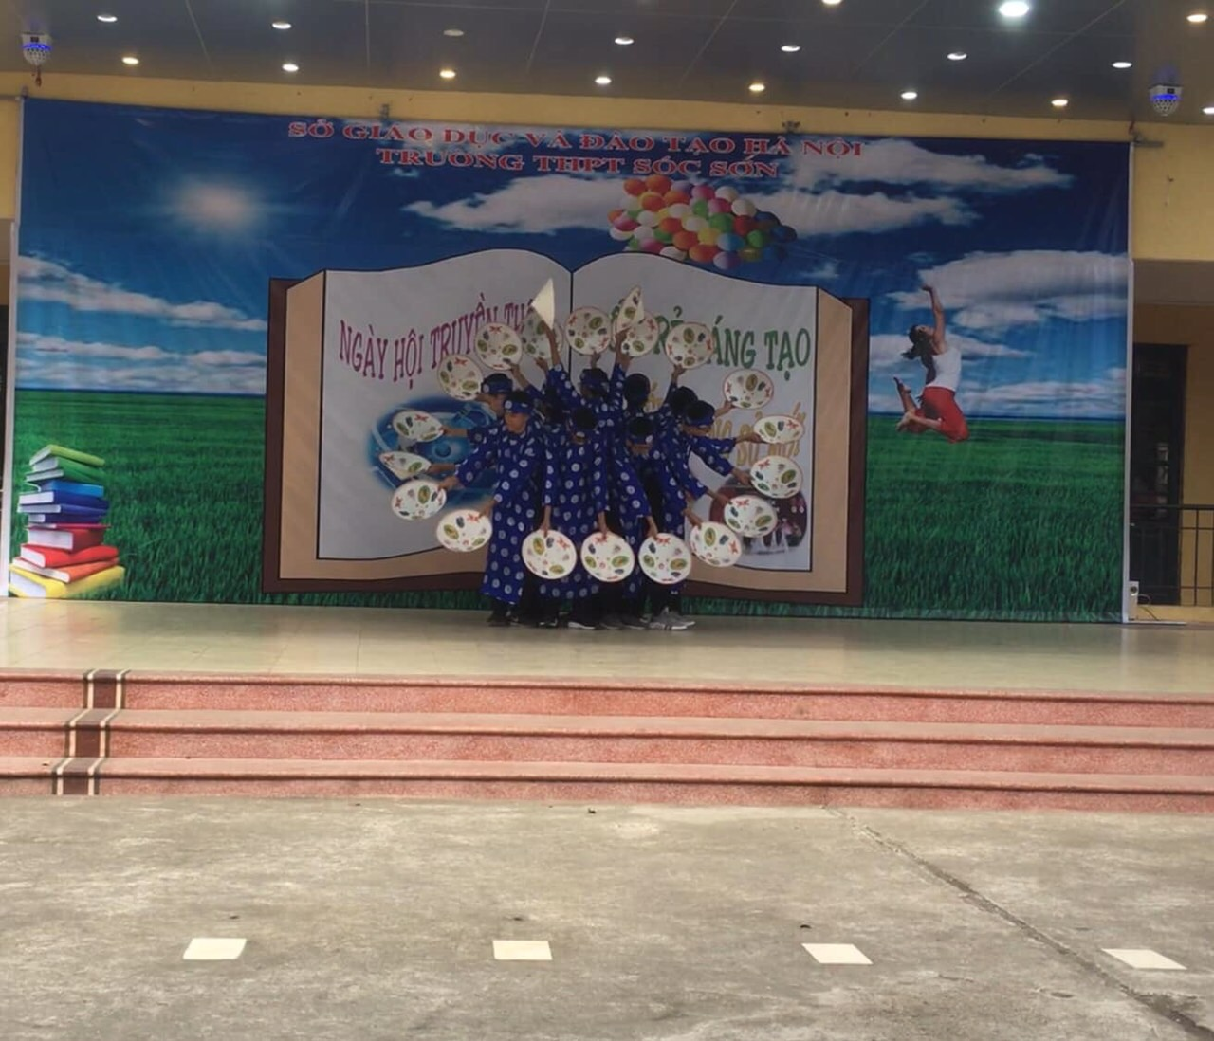
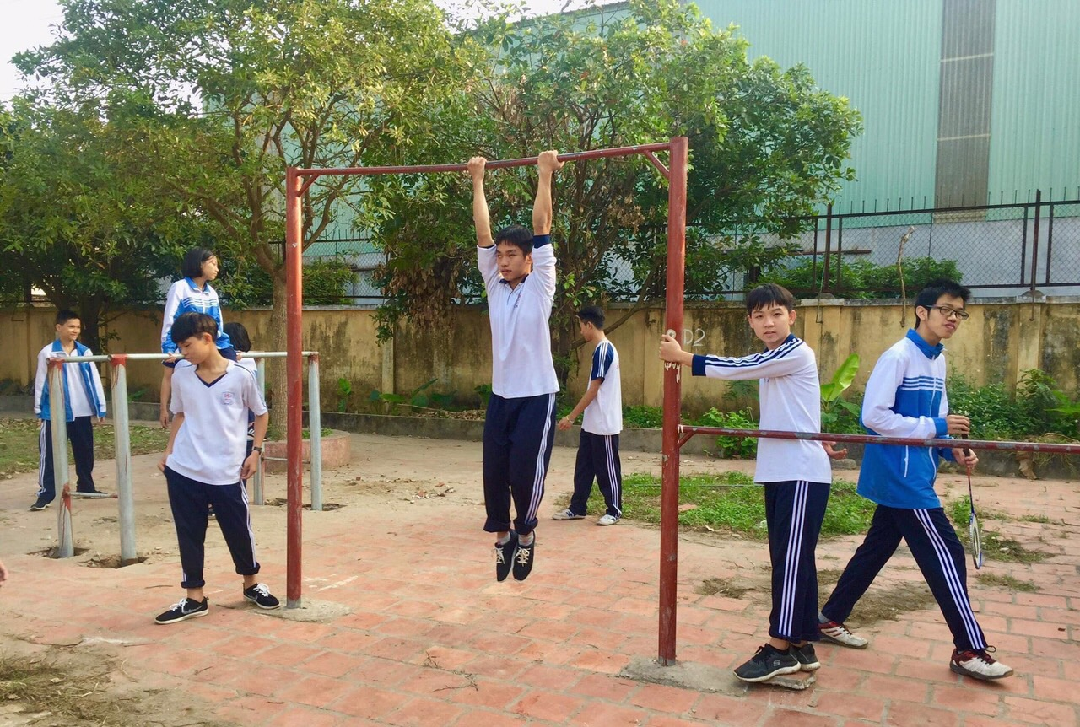

Slide 11
KẾT QUẢ ĐẠT ĐƯỢC
Xếp loại học lực:
Giỏi:25,8% Khá: 60,56%
Trung bình:13,46%
Yếu, kém: 0%
Chất lượng giáo dục đại trà
HỌC SINH
Xếp loại hạnh kiểm:
Tốt: 90,4%
Khá: 8,6%
Trung bình: 1,13%
Yếu: 0%

Slide 12
KẾT QUẢ ĐẠT ĐƯỢC
Thi HSG khối 12 cấp thành phố: 10 giải
(3 giải Nhì+ 3 giải Ba+ 4 giải KK)
Chất lượng giáo dục mũi nhọn
HỌC SINH
Thi giải toán bằng tiếng Anh(HOMC) cấp thành phố đối với hoc sinh khối 10: đạt 1 huy chương Đồng

Slide 13
KẾT QUẢ ĐẠT ĐƯỢC
Giải Nhất hùng biện Tiếng Anh cấp Huyện
Chất lượng giáo dục mũi nhọn
HỌC SINH
Giải Nhất hùng biện Tiếng Nhật cấp Huyện

Slide 14
KẾT QUẢ ĐẠT ĐƯỢC
Thể dục thể thao
HỌC SINH
01 Huy chương Vàng Võ thuật cấp thành phố
02 huy chương Đồng môn đá cầu + 02 huy chương Đồng môn Cầu lông cấp thành phố

Slide 15
KẾT QUẢ ĐẠT ĐƯỢC
Cấp cụm
01 giải Nhất+ 02 giải Nhì+ 01 giải Ba
GIÁO VIÊN
Thi Giáo viên giỏi
Cấp thành phố
01 giải Nhì

Slide 16
KẾT QUẢ ĐẠT ĐƯỢC
19 CBGV hoàn thành xuất sắc nhiệm vụ+ 66 CBGV hoàn thành tốt nhiệm vụ
GIÁO VIÊN
Danh hiệu thi đua cá nhân
13 CBGV đạt danh hiệu chiến sỹ thi đua cấp cơ sở
65 CBGV đạt danh hiệu lao động tiên tiến

Slide 17
KẾT QUẢ ĐẠT ĐƯỢC
Nhà trường đạt danh hiệu: Tập thể Xuất sắc đề nghị Bộ GD tặng bằng khen
Danh hiệu thi đua
Tập thể
GIÁO VIÊN
Đoàn thanh niên: đề nghị Trung ương Đoàn tặng bằng khen

Slide 18
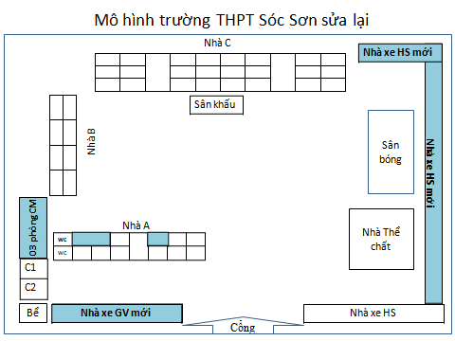
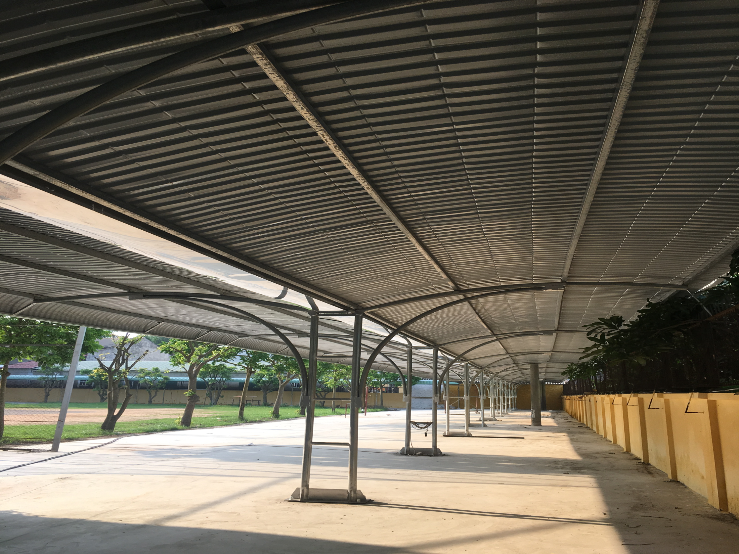
KẾT QUẢ ĐẠT ĐƯỢC
Thường xuyên sửa chữa, tu bổ cơ sở vật chất đáp ứng yêu cầu dạy và học
Xây dựng cơ sở vật chất
Xây dựng, mở rộng thêm 700m² nhà xe với kinh phí trên 700 triệu
Tiếp tục sửa chữa toàn bộ Khu nhà thí nghiệm và Khu nhà thể chất với kinh phí 1,6 tỷ

Slide 19
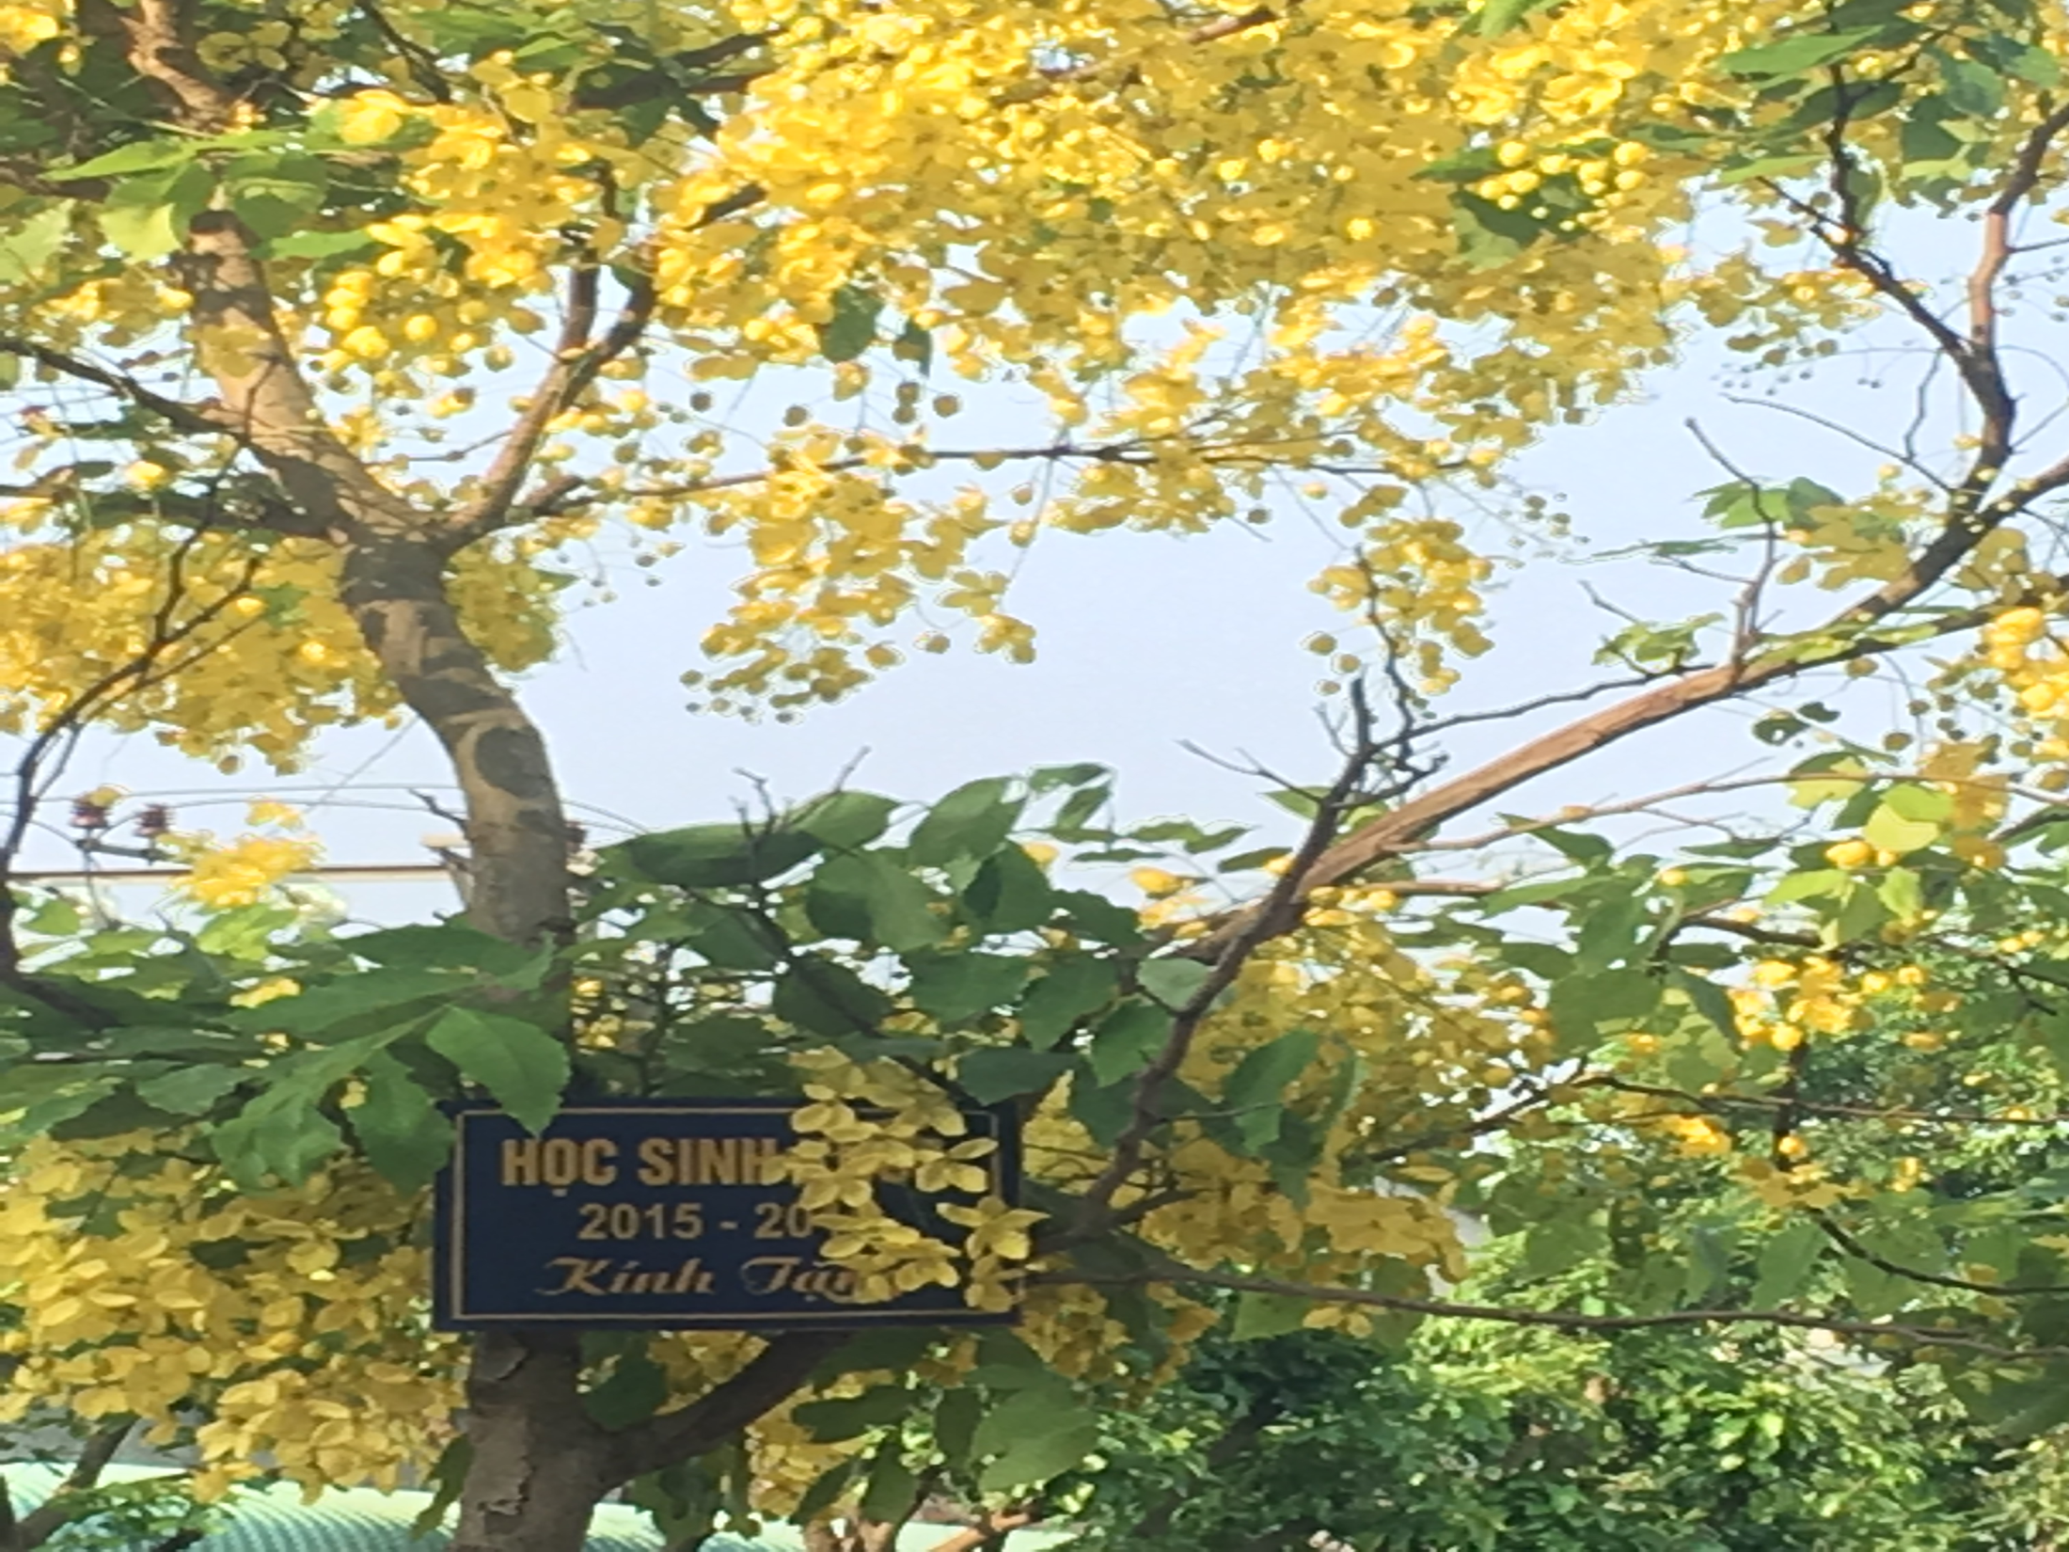

Chúc mừng
thành tích của thầy và trò nhà trường

Slide 20
Hạn chế cần khắc phục
Một số thầy cô còn chậm đổi mới, làm việc chưa đồng bộ
Một số thầy cô còn chưa thật sự nhiệt tình trong công việc

Slide 21
- Nhiều HS chưa có ý thức trong việc giữ gìn vệ sinh chung.
Hạn chế cần khắc phục
- Hiện tượng học sinh nói tục còn phổ biến
-Chưa tự giác thực hiện luật an toàn giao thông: nhiều HS không đội mũ bảo hiểm khi đi xe điện, có nhiều HS đi xe phân khối lớn mà chưa đủ tuổi

Slide 22
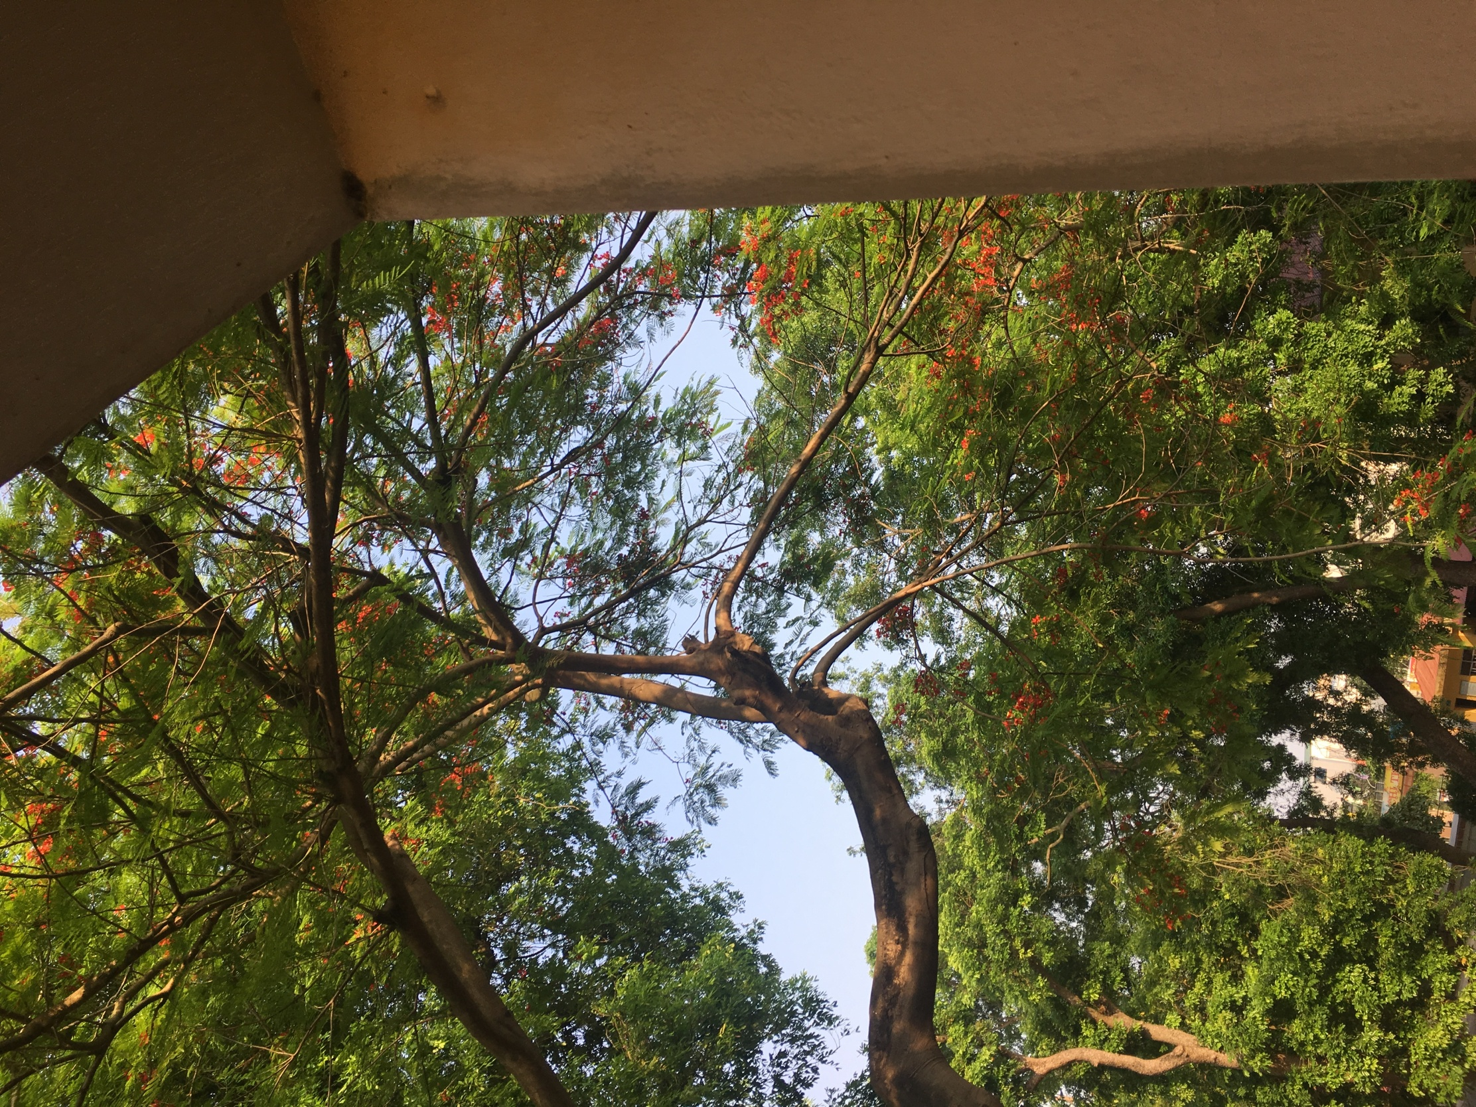
Hãy cùng chung tay
để hướng tới những điều tốt đẹp hơn

Slide 23
Xin cám ơn
sự đồng hành của các bậc cha mẹ học sinh

